Slide 1
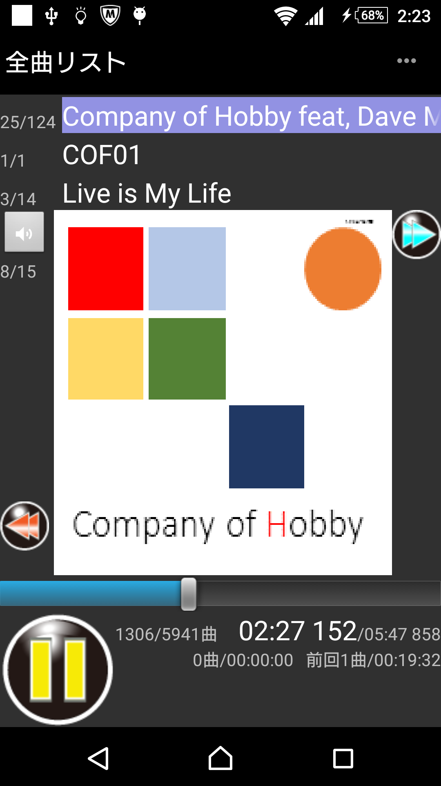
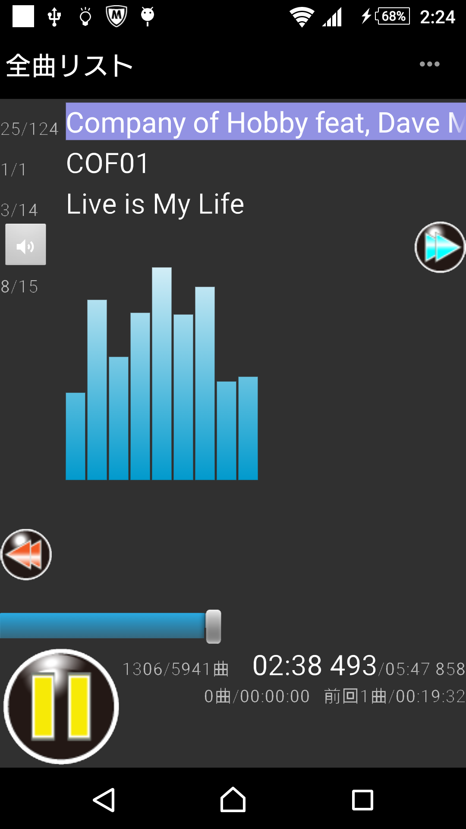
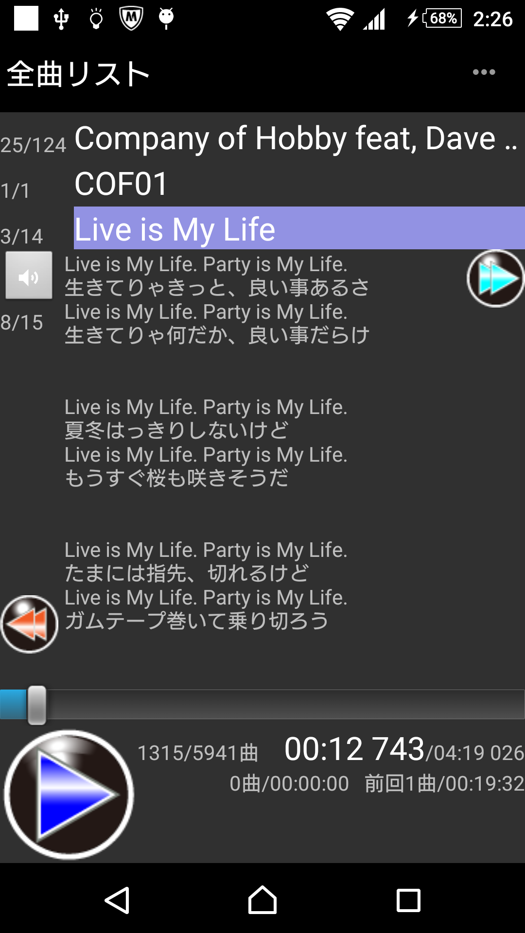
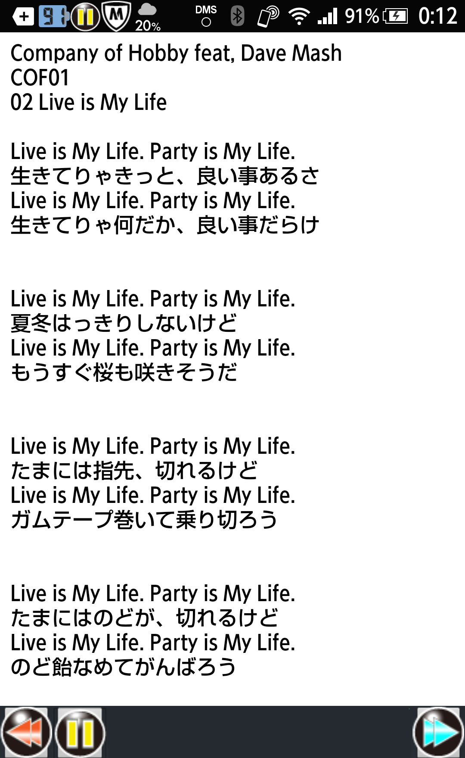
背景色、ビジュアライザー、歌詞表示の切替えもお好みのまま
フリックでビジュアライザー
もう一回フリックして歌詞表示
ロングタップメニューから
webビューを使った拡大表示
ジャケットアートを左右フリックで音の変化を可視化するビジュアライザーに切替。
プレイヤー画面は白/黒切替、ビジュアライザーの種類は設定で切替
MP3/AACの歌詞表示もできます。
webビューを使った拡大表示。
ピンチで拡大、再生/停止、送り、戻し操作もできます。

Slide 2
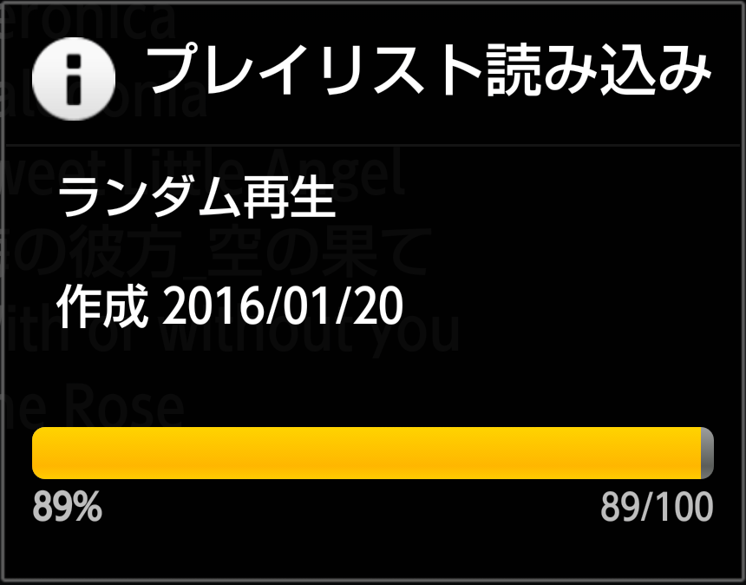
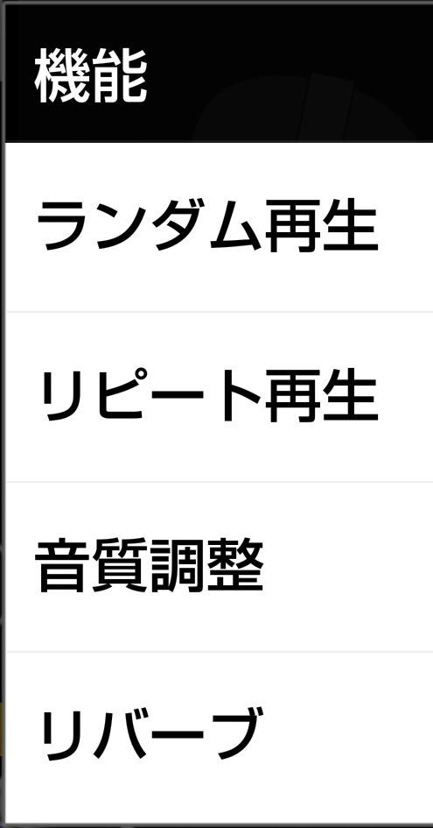
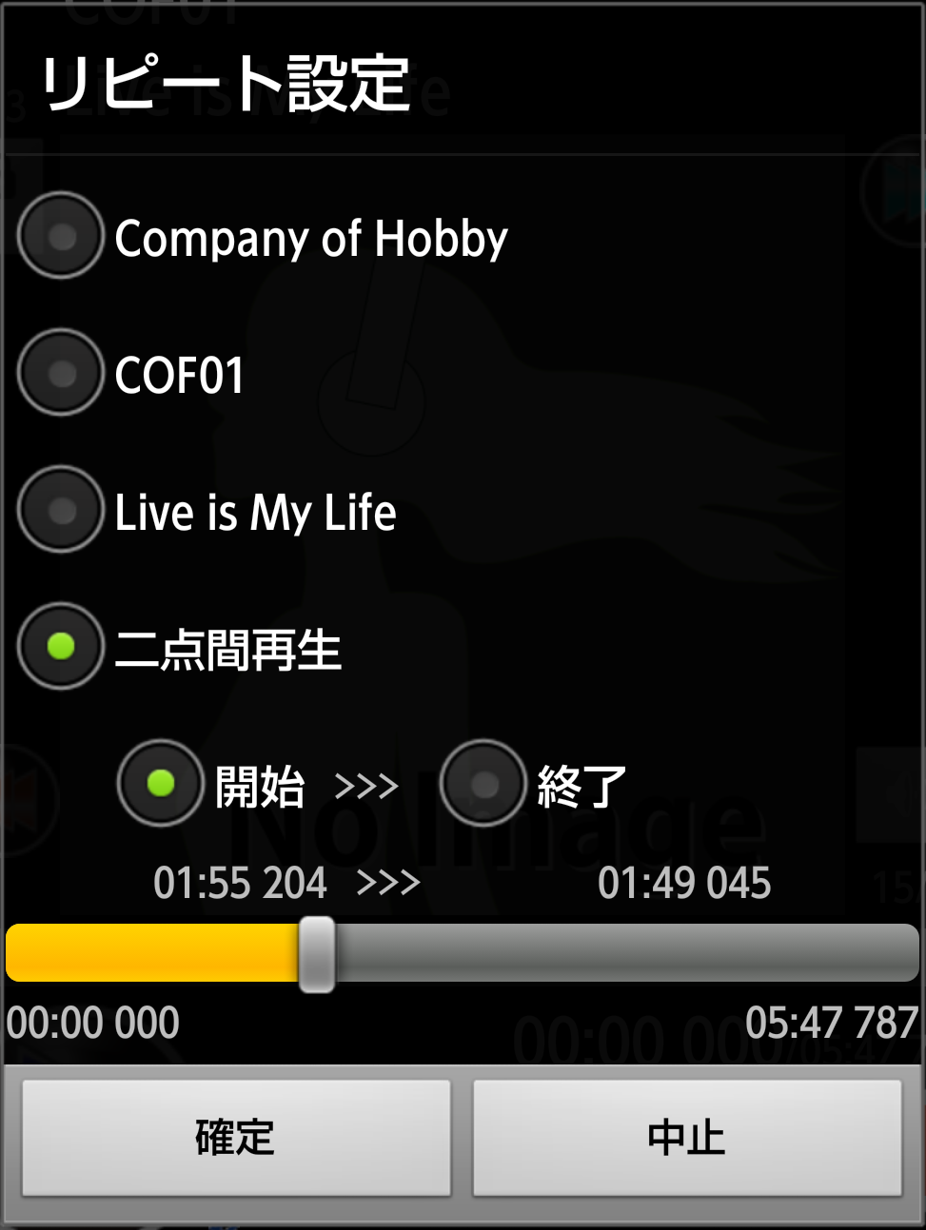
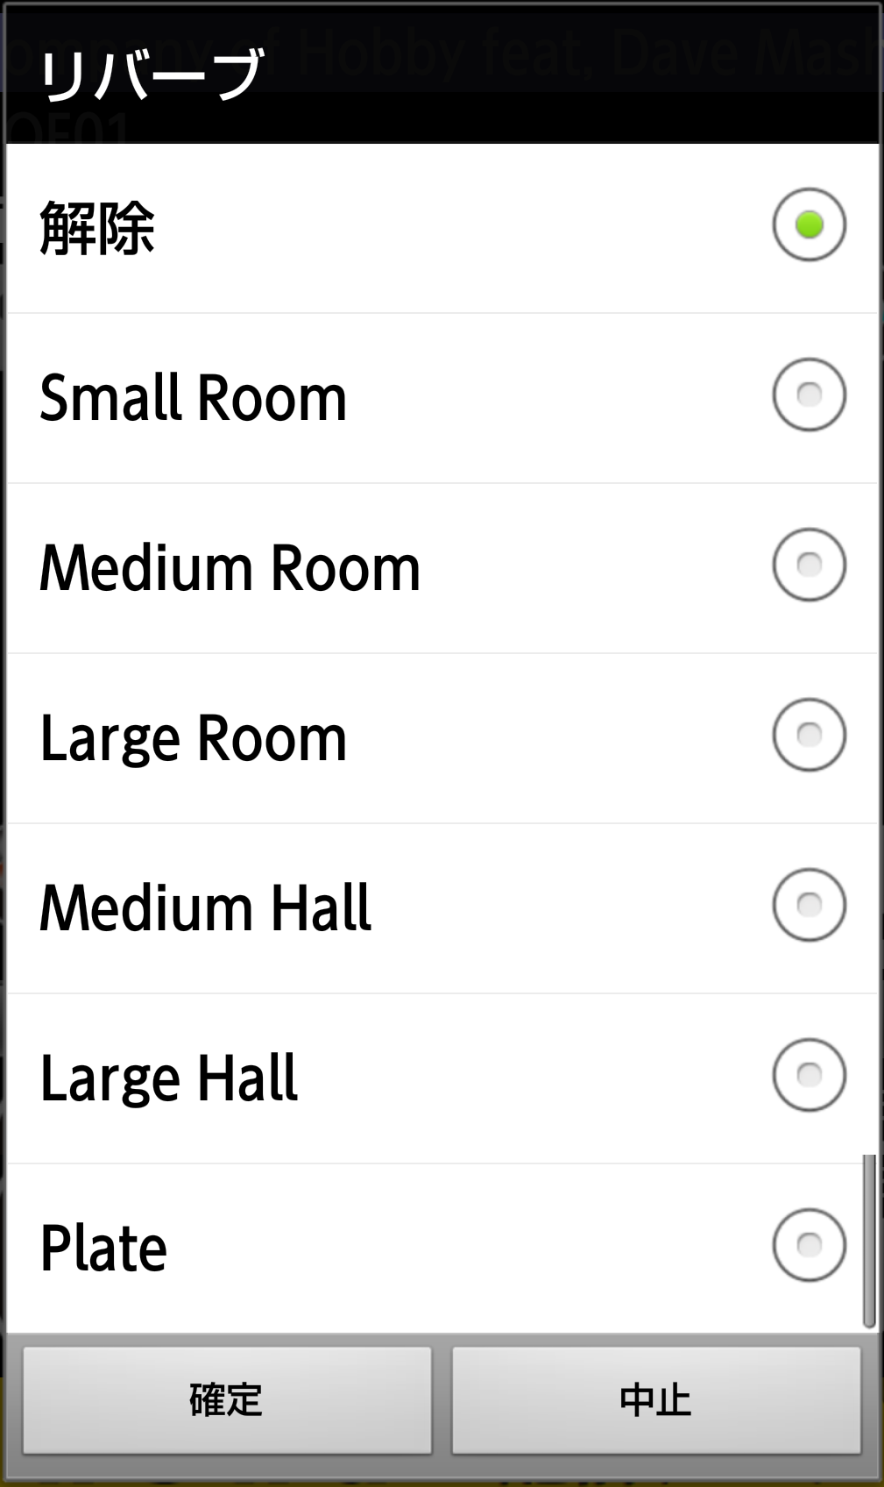
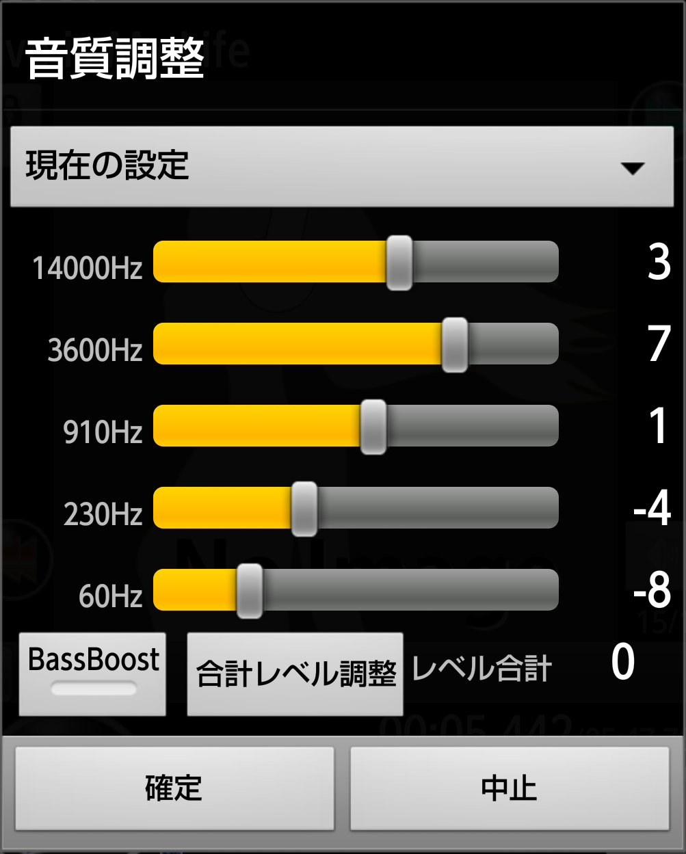
音楽再生に必要な機能を網羅
最近再生した曲とも照合して、できるだけ再生されていない曲を抽出する“ランダム再生”
アーティスト/アルバム/一曲/二点間を設定できるリピート再生
BassBoostも含めた“音質設定”。歪を軽減する様、合計レベルを0になる様、バランスを変えずに各バンドのレベルを調整できます。
Androidにプリセットされたリバーブ効果もご利用頂けます。

Slide 3
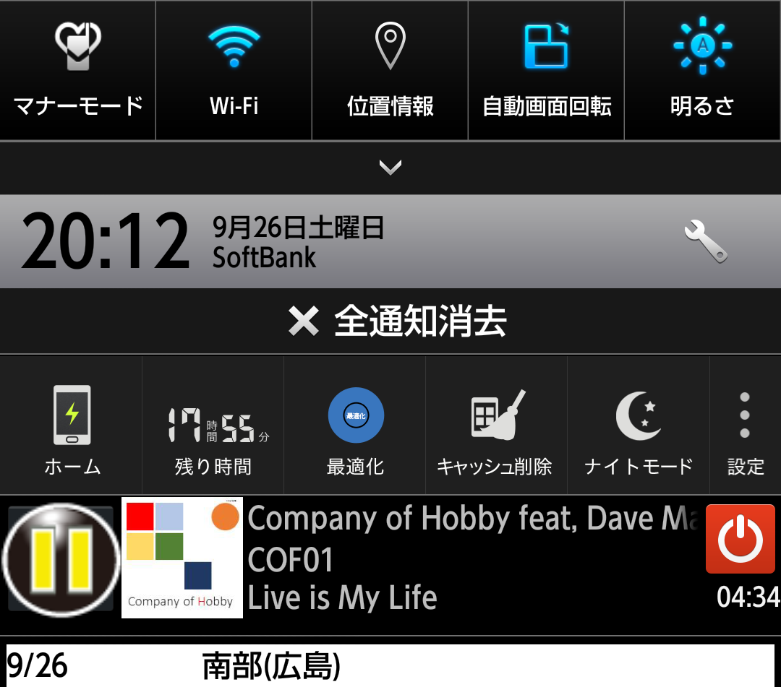
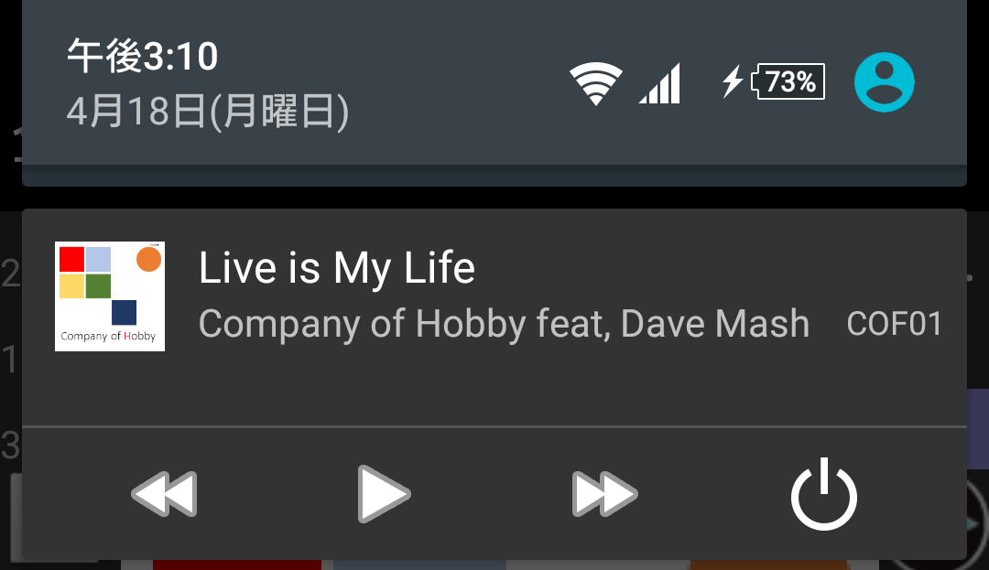
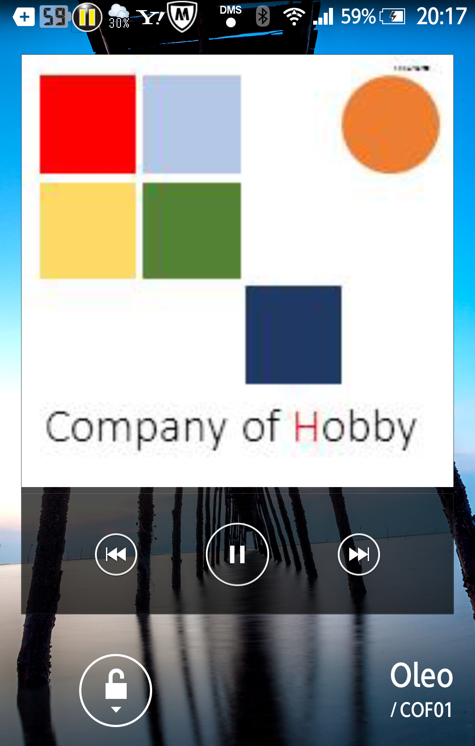
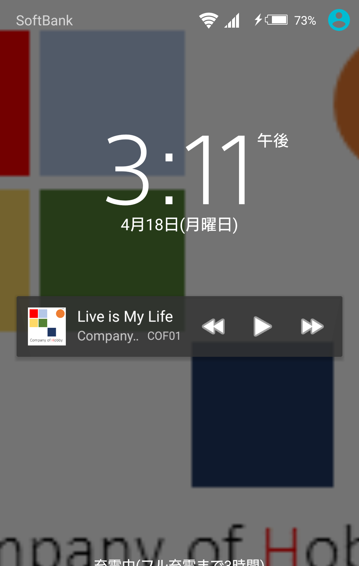
Androidならではの対応
Android 4.4以前
Android 5.0以降
ノティフィケーションプレイヤー
ロックスクリーンプレイヤー
Androidのミュージックプレイヤーらしく、プレイヤーを表示していない状態でも上部の情報エリアから表示できる「ノティフィケーションプレイヤー」やポケットに入れても誤動作しにくい「ロックスクリーンプレイヤー」にも対応

Slide 4
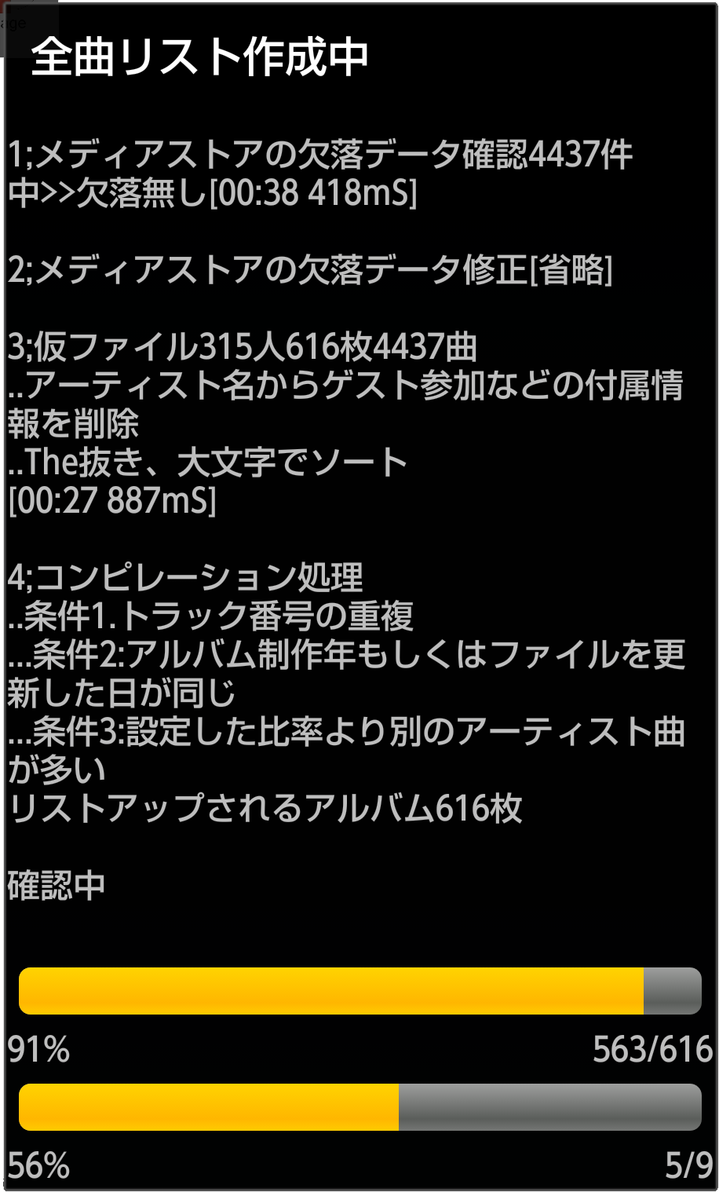
独自の全曲リストを作成
ゲスト参加やコンピレーション、クラシック/サウンドトラック等、クレジットされたアーティスト名ではバラバラになるアルバムをまとめて、アルバム通りの曲順にリストを再構成します。
初期バージョンで頂きましたコメントを元から不具合と間違わない様、作業中は進行を表示します。

Slide 5
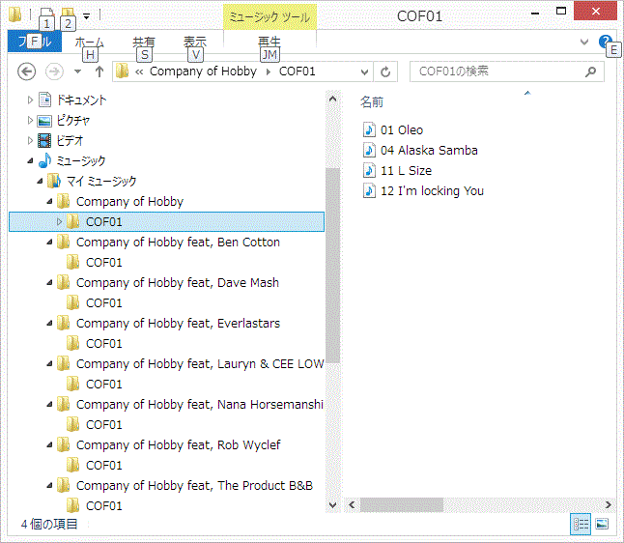
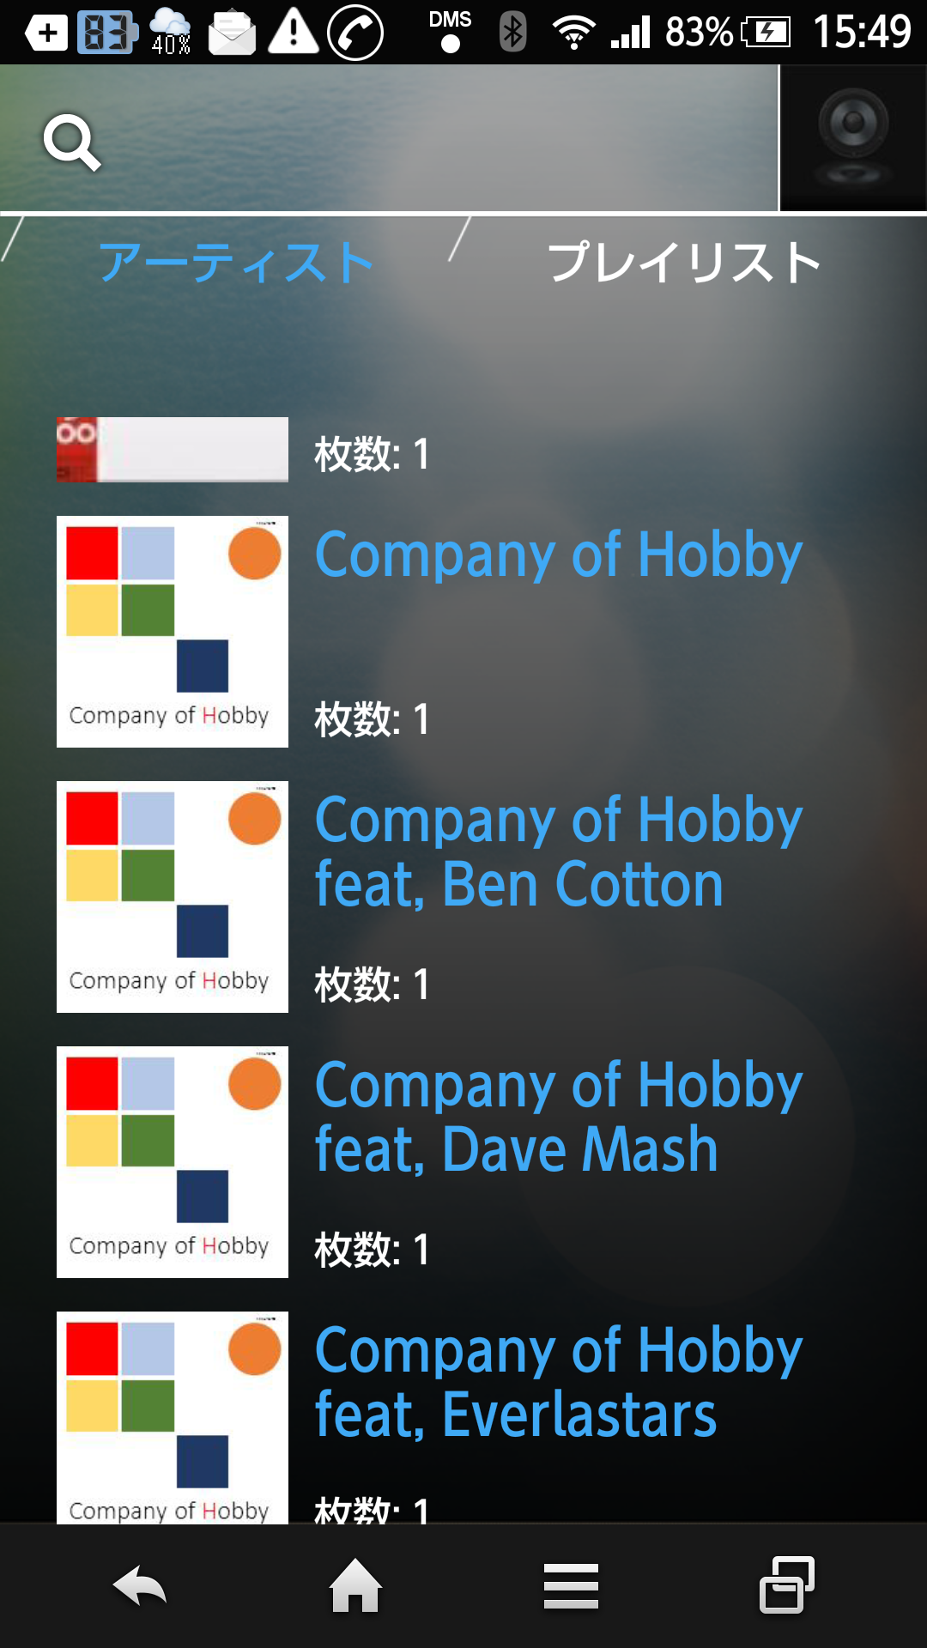
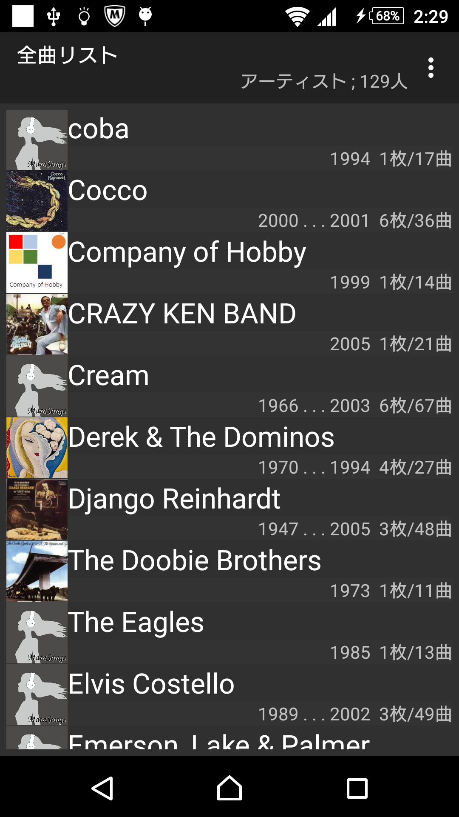
ファイルの置き方とリストの関係 音楽ファイルファイルの配置はゲスト名を含めたアーティスト名フォルダでアルバムが分割される
多くのプレイヤーはアーティストフォルダの分割に連動してアルバムが分割される。
MaraSongsは独自の全曲リストを構成する事で、この問題を解消。

Slide 6
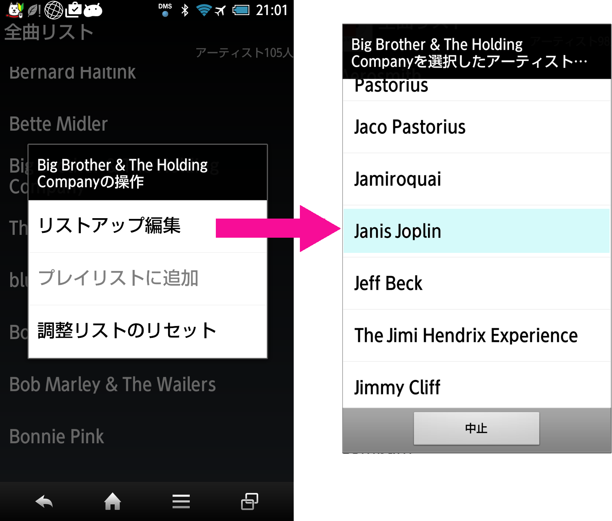
調整可能な全曲リスト
アーティスト名だけでは妥当な並べ順にできないアーティストやアルバムはロングタップで選択して、妥当な位置（アーティスト）に統合できます

Slide 7
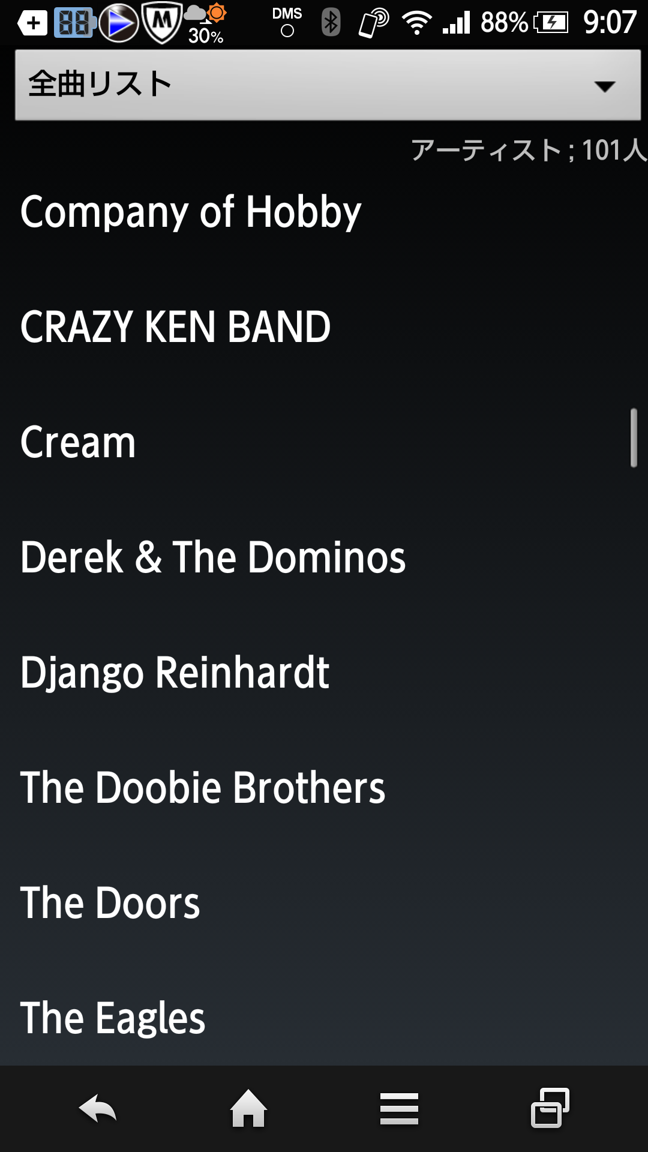
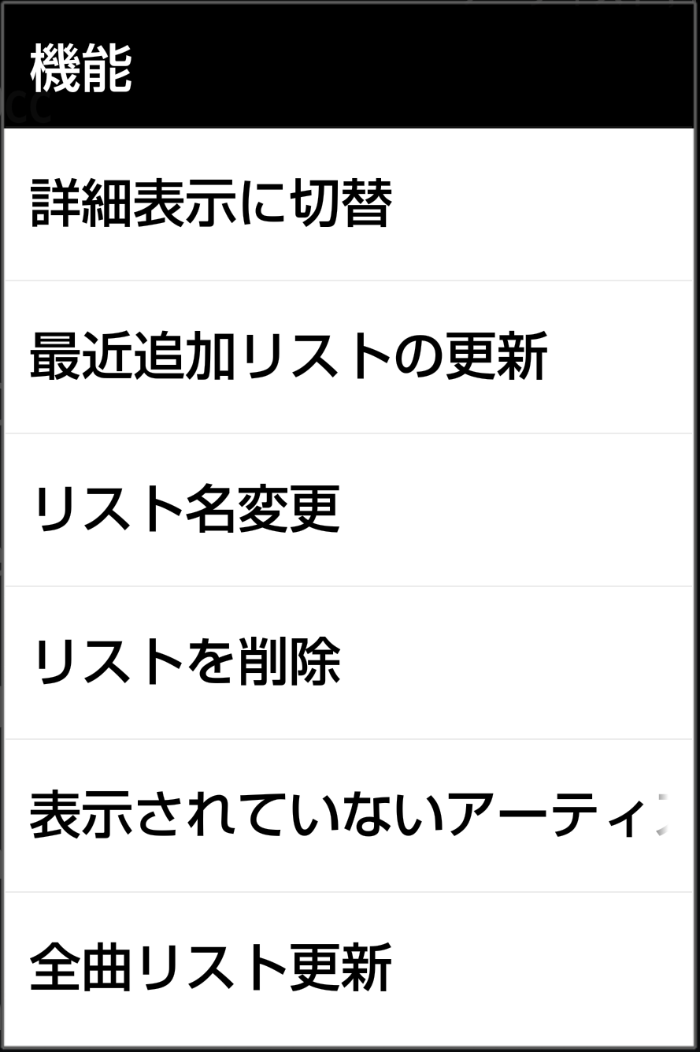
動きが軽快な シンプルリスト
アルバムジャケットのサムネールや様々な情報を表示するより軽快な操作をお好みなら文字だけのシンプルなリストに切り替える事ができます。

Slide 8
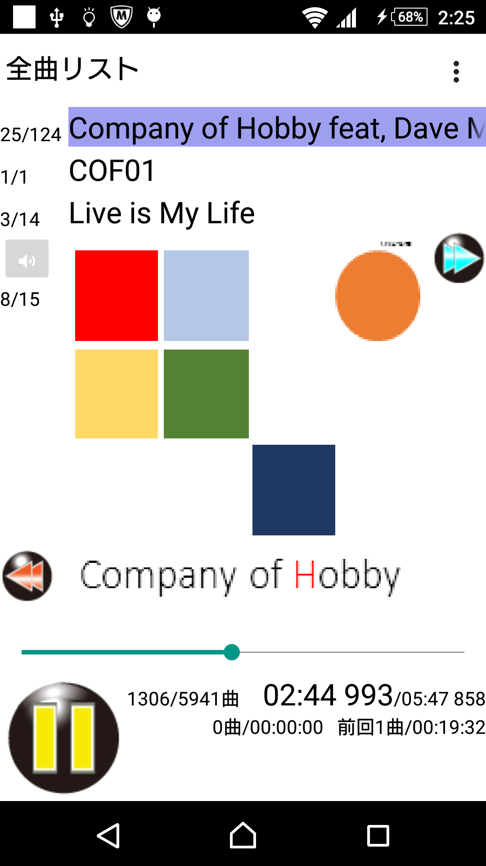
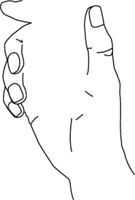
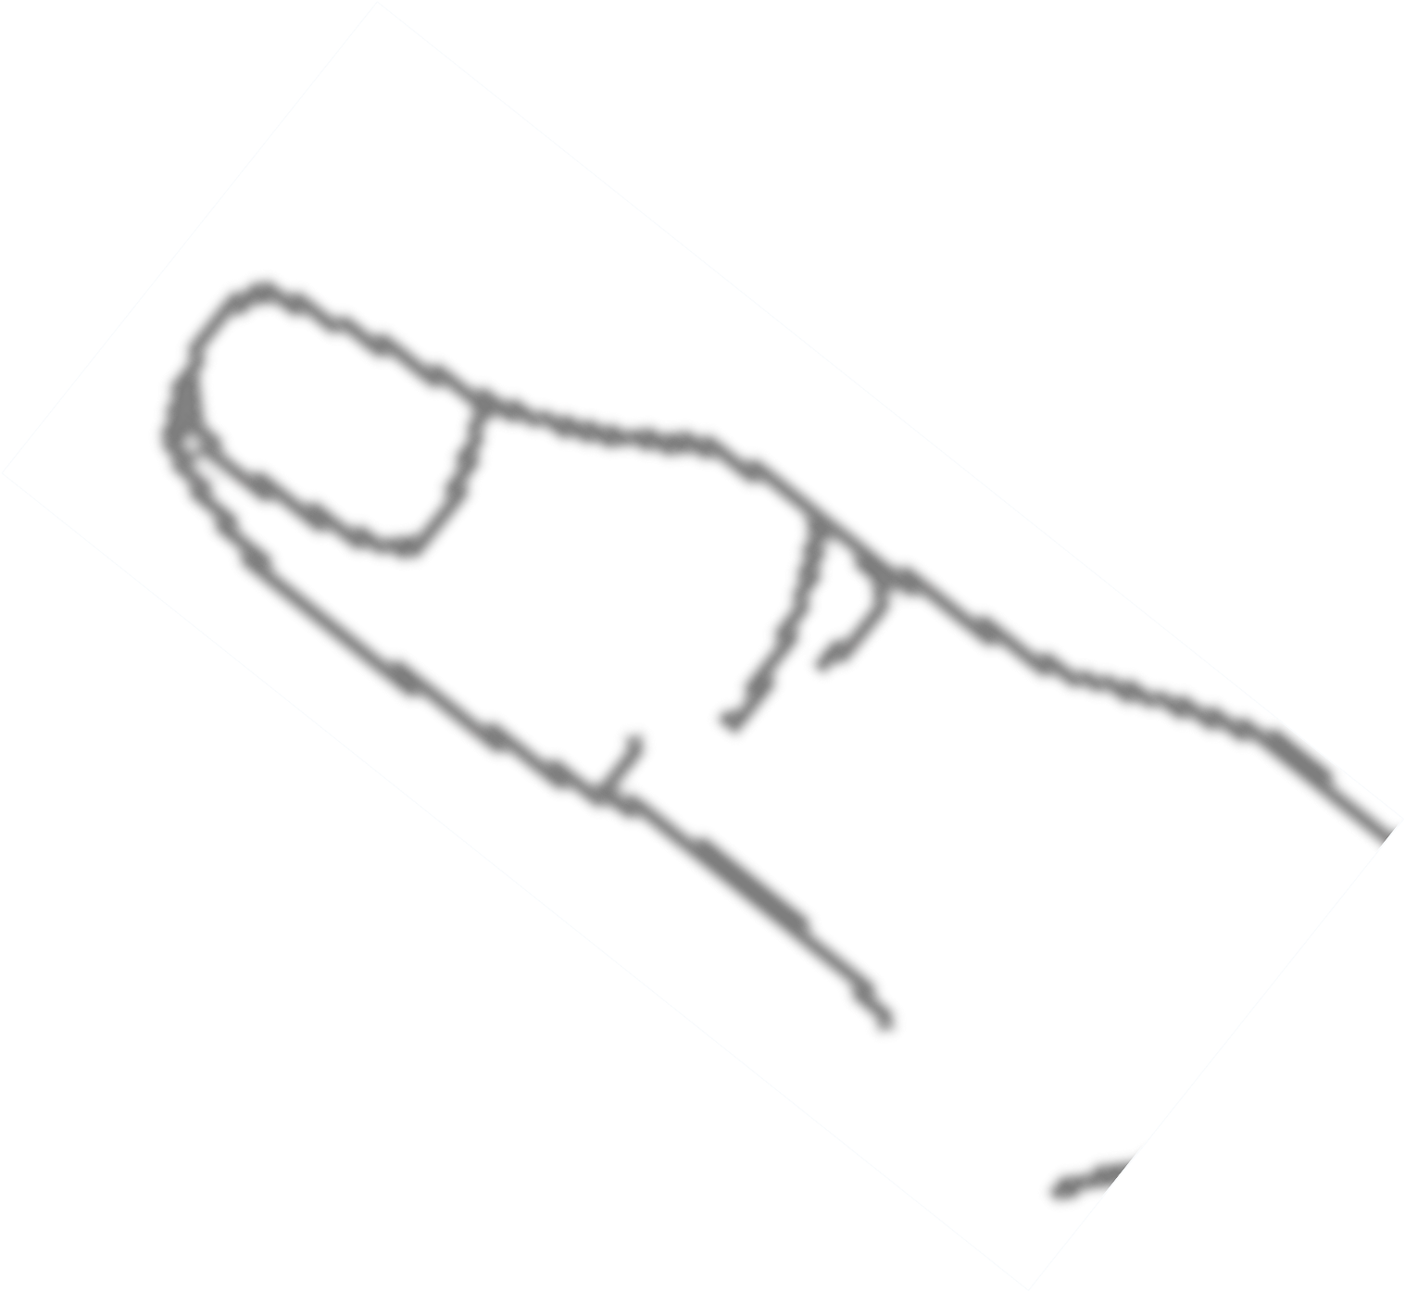
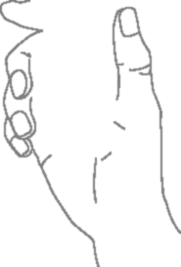
片手操作 にこだわったレイアウト
表に出すのは
操作頻度の高いボタンだけ。
細かい操作はワンクッション置いてメニューへ
逆に、スタンド装着などで操作できなくなる
ロックスクリーン切替や音量操作をボタン化

Slide 9
It can set a background color, the change of the visualizer to your preference, too
It is a visualizer by a flick
Displayed Lyric already once flick
A long tap. Indication extended in a Web view
It is reshuffling in a visualizer visualizing the change of the sound by right and left flick by jacket art.
As for the player screen, white / black reshuffling, the kind of the visualizer are reshuffling by setting
Lyric indication of the MP3/AAC is possible, too.Indication extended using web view.Expansion, reproduction / stop by pinch operation and send it, and it is possible for the operation to go back up.

Slide 10
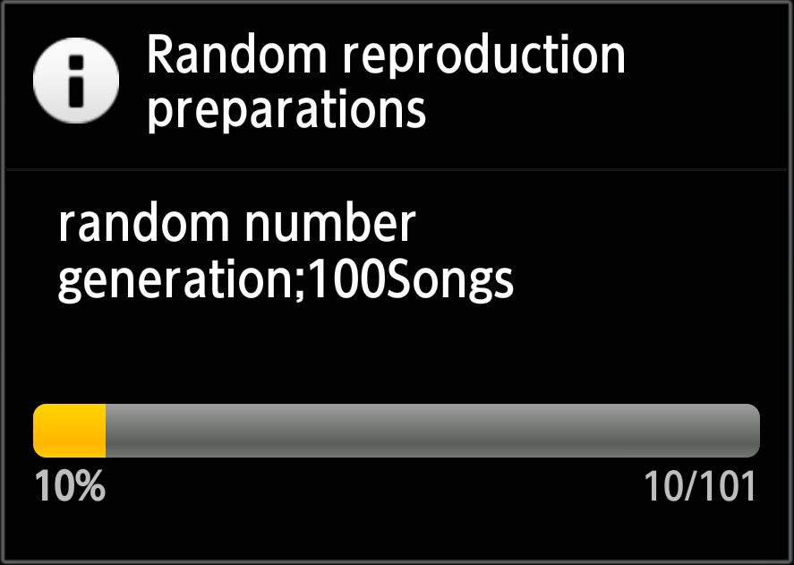
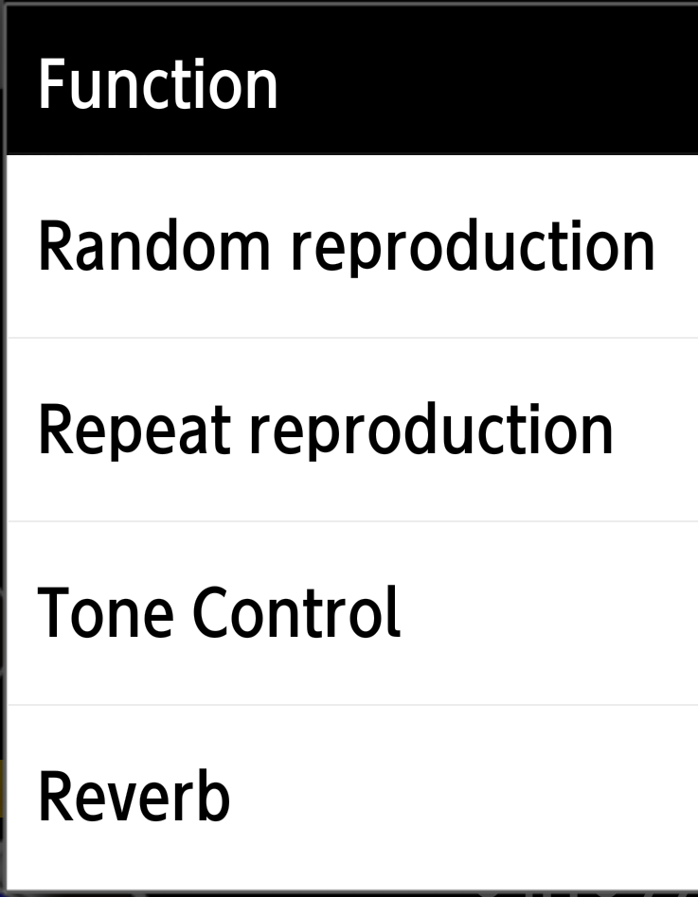
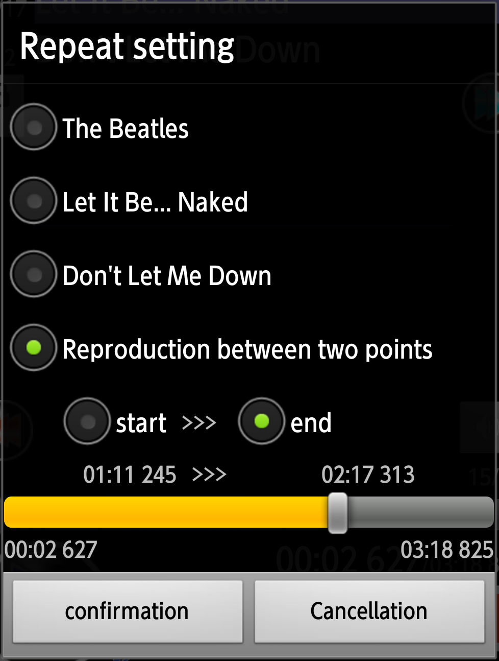
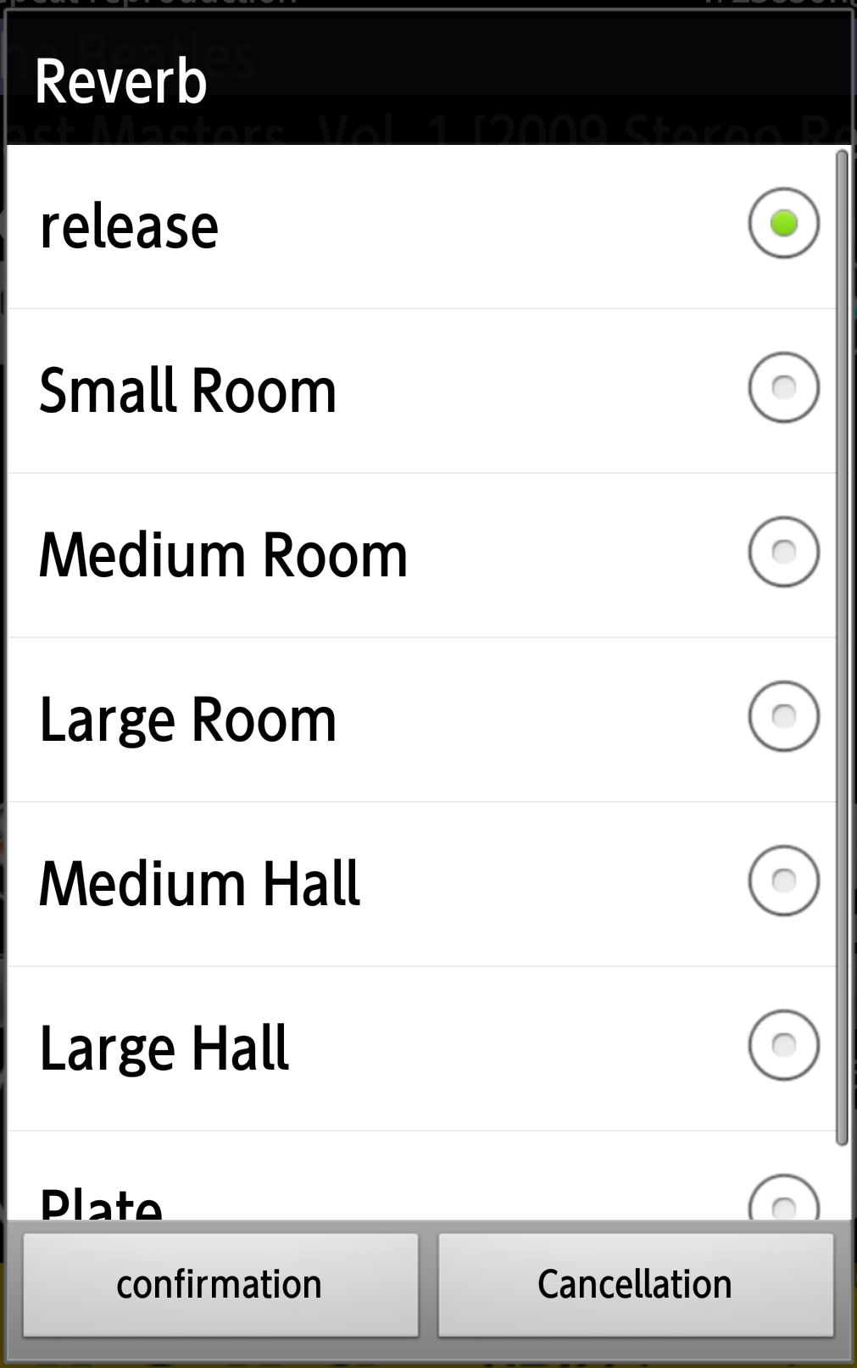
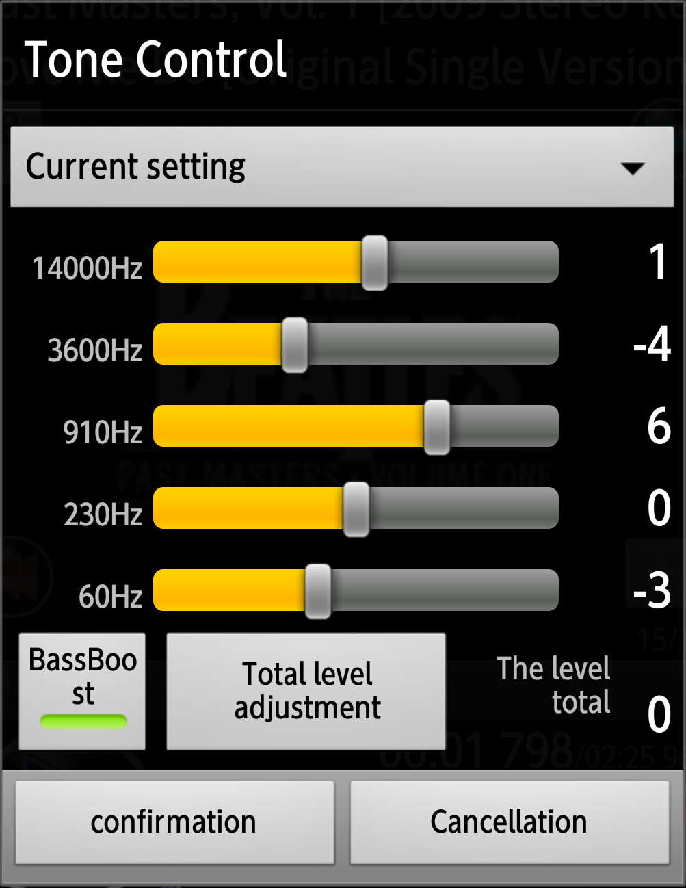
I cover all functions necessary for music reproduction
"Random reproduction" to extract the music that I collate it with the music that reproduced recently, and is not played as much as possible
The repeat reproduction that I can set between one piece of artist / album / / two points
"Tone Setting" that I included BassBoost in. I can adjust The level of each band to become 0 at a total level to reduce distorted を without changing balance.
The re-barbe effect pre-seted by Android is available.

Slide 11
Correspondence only in Android
Android 4.4以前
Android 5.0以降
Notification Player
Lock screen Player
"Notification Player" which even the state that does not display a player like a music player of Android can display from the upper information area
"Lock screen Player" is hard to malfunction even if I pocket it

Slide 12
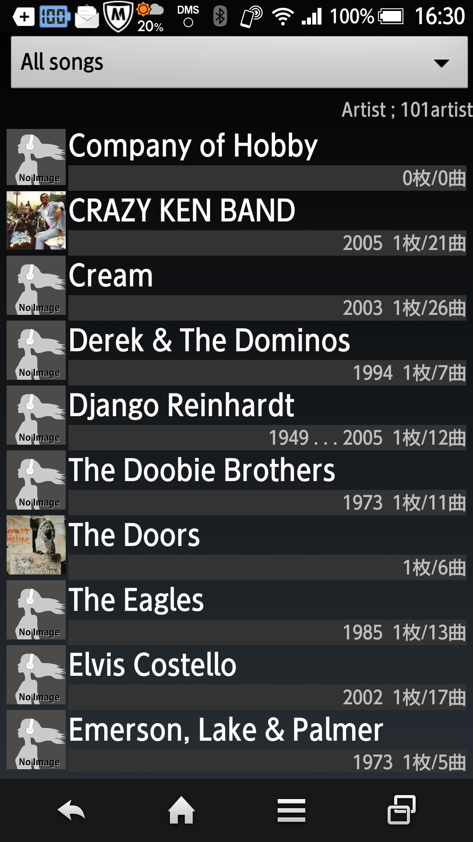
How to put files and relations on the list As for the placement of the music file file, an album is divided with an artist name folder including a guest name
Many players link the division of the artist folder, and an album is divided.
MaraSongs solves this problem by constituting an original all songs list.

Slide 13
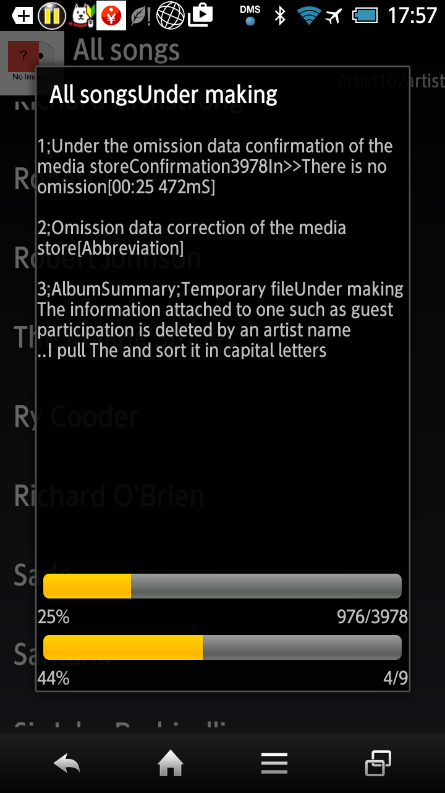
Make an original all songs list
I gather up an album breaking up by the artist name performed credit of, and guest participation and compilation, classic / sound track reconstitute a list in the music order of the album street.
I display progress during work not to mistake the comment that I had in an initial version for malfunction from the cause.

Slide 14
List of adjustable all songs
The proper artist and album which I line up, and is not done sequentially choose it with a long shot tap only by an artist name and can integrate it with the proper position (artist)

Slide 15
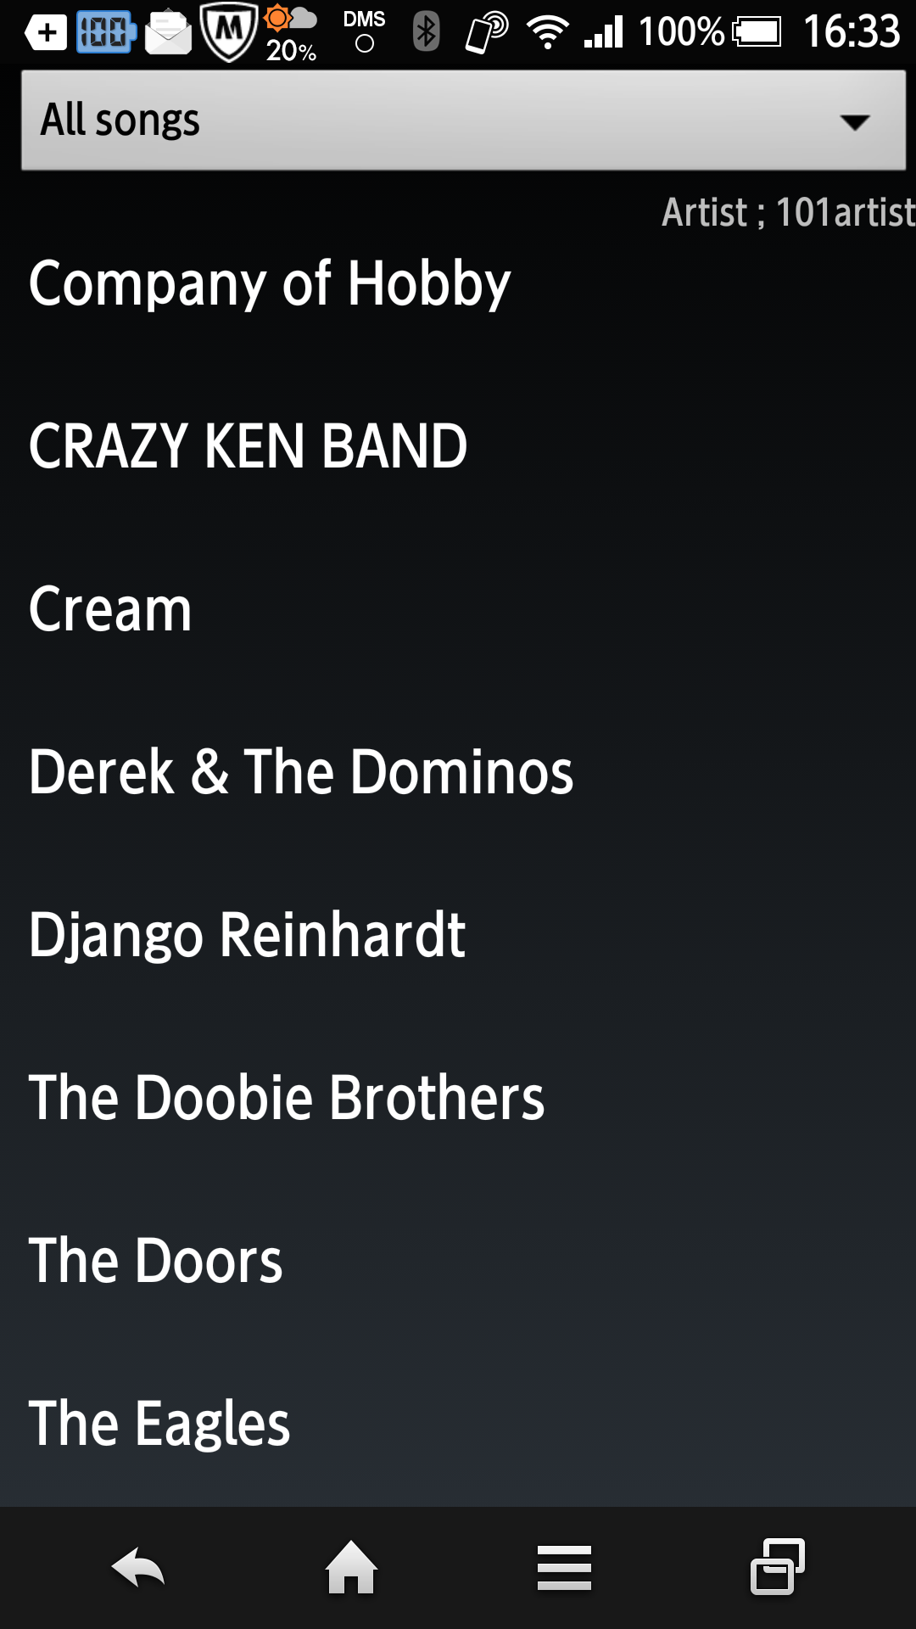
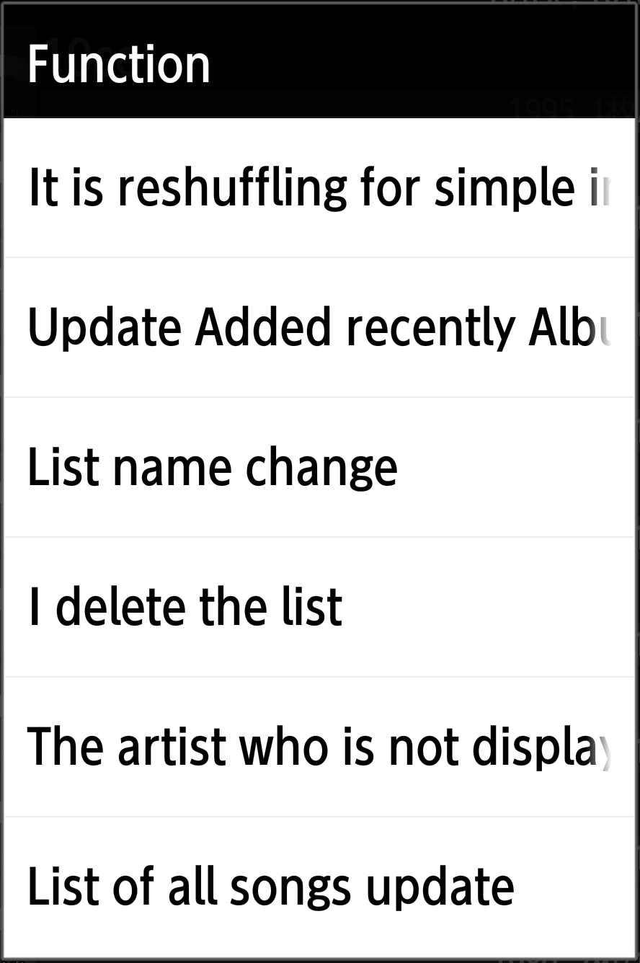
The simple list that movement is light
Preference can change light operation to the simple list only for letters than I display the thumbnail of the album jacket and various information.

Slide 16
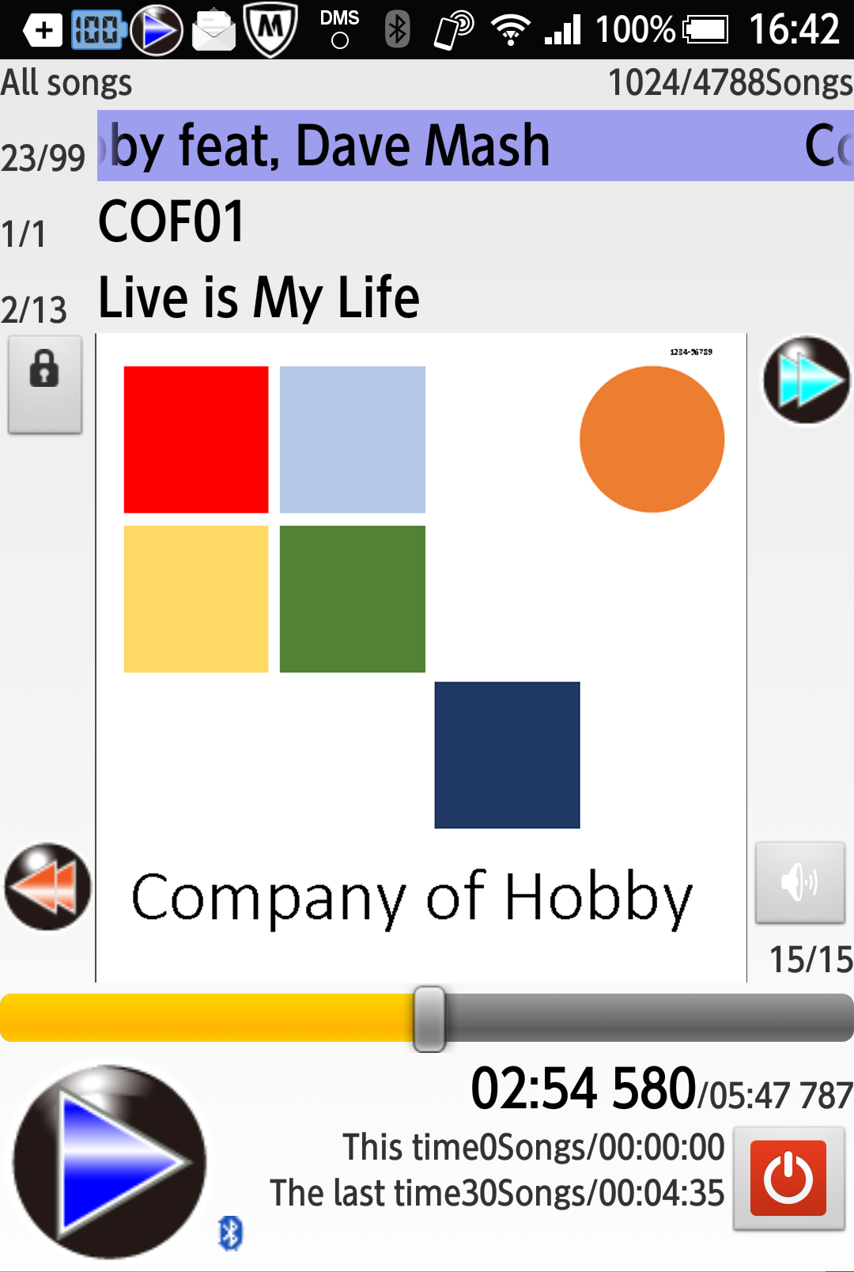
The layout that was particular about one-handed operation
Only as for the button that it shows frequent operation to send to the face.
The careful operation puts a one cushion; and to a menu.
On the contrary, lock reshuffling and the volume operation that cannot operate by stand wearing a button

